Slide 1
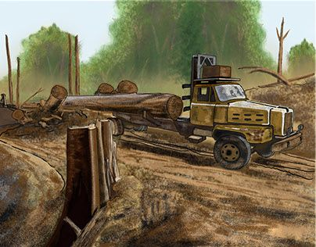
Bài 3:
Sự suy thoái tài nguyên rừng

Slide 2
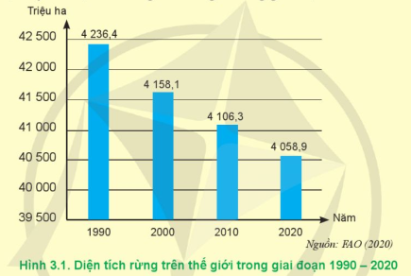
KHỞI ĐỘNG
Yêu cầu
+ Nhận xét về sự thay đổi diện tích rừng trên thế giới giai đoạn 1990 – 2020.
+ Theo em, nguyên nhân nào làm diện tích rừng có sự thay đổi như trên?

Slide 3
NỘI DUNG CHÍNH
Một số nguyên nhân chủ yếu gây
suy thoái tài nguyên rừng
01
Giải pháp khắc phục
suy thoái tài nguyên rừng
02

Slide 4
01
Một số nguyên nhân chủ yếu gây suy thoái tài nguyên rừng

Slide 5
HOẠT ĐỘNG NHÓM
Nhóm 5
Nhóm 6
Nhóm 4
Nhóm 1
Nhóm 2
Nhóm 3
Vì sao khai thác gỗ, củi và các loại lâm sản khác lại làm suy thoái tài nguyên rừng? Đưa ra giải pháp sáng tạo và có tính khả thi để giải quyết vấn đề này.
Trình bày những hậu quả khi chuyển đổi đất rừng sang đất sản xuất nông nghiệp. Đưa ra giải pháp sáng tạo và có tính khả thi để giải quyết vấn đề này.
Nêu những tác hại khi chuyển đổi đất rừng sang trồng cây công nghiệp và đặc sản. Đưa ra giải pháp sáng tạo và có tính khả thi để giải quyết vấn đề này.
Cháy rừng gây thiệt hại tài nguyên rừng như thế nào? Đưa ra giải pháp sáng tạo và có tính khả thi để giải quyết vấn đề này.
Hoạt động chăn thả gia súc tác động như thế nào đến hệ sinh thái rừng? Đưa ra giải pháp sáng tạo và có tính khả thi để giải quyết vấn đề này.
Việc phát triển cơ sở hạ tầng và khai khoáng đã tác động như thế nào đến tài nguyên rừng và đa dạng sinh học? Đưa ra giải pháp sáng tạo và có tính khả thi để giải quyết vấn đề này.

Slide 6
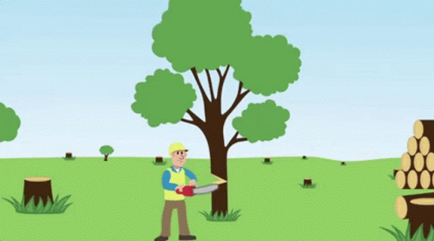
01
Một số nguyên nhân chủ yếu gây suy thoái tài nguyên rừng
1.1.
Khai thác gỗ và lâm sản ngoài gỗ
→ ảnh hưởng chất lượng gỗ và các sản phẩm từ rừng.
→ lãng phí tài nguyên rừng.
→ đất trống, đồi trọc.
═> ảnh hưởng đến môi trường và rừng mất khả năng tự phục hồi.

Slide 7

01
Một số nguyên nhân chủ yếu gây suy thoái tài nguyên rừng
1.2.
Phá rừng để sản xuất đất nông nghiệp
═> giảm diện tích rừng.

Slide 8
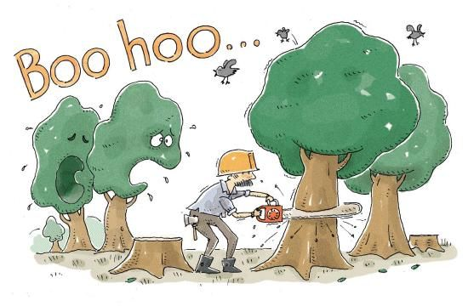
01
Một số nguyên nhân chủ yếu gây suy thoái tài nguyên rừng
1.3.
Phá rừng để trồng cây công nghiệp và cây đặc sản
═> biến đổi khí hậu, mất môi trường sống của động, thực vật rừng.

Slide 9
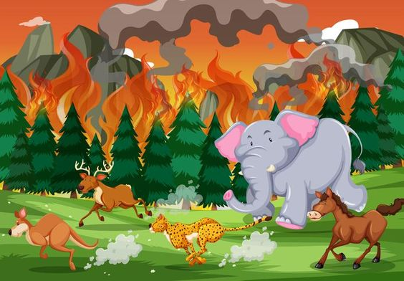
01
Một số nguyên nhân chủ yếu gây suy thoái tài nguyên rừng
1.4.
Cháy rừng
═> làm giảm độ che phủ của rừng và mất môi trường sống của động, thực vật rừng.

Slide 10
01
Một số nguyên nhân chủ yếu gây suy thoái tài nguyên rừng
1.5.
Chăn thả gia súc
→ mở rộng đồng cỏ nên thu hẹp diện tích rừng.
═> hệ sinh thái và môi trường sống của động vật hoang dã thay đổi.

Slide 11
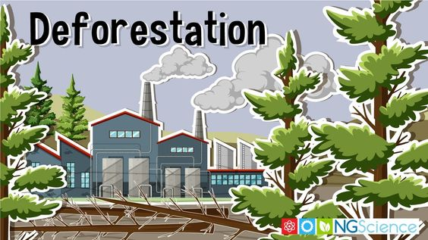
01
Một số nguyên nhân chủ yếu gây suy thoái tài nguyên rừng
1.6.
Phát triển cơ sở hạ tầng và khai khoáng
═> tác hại nghiêm trọng đến quần thể động vật hoang dã.

Slide 12
02
Giải pháp khắc phục suy thoái tài nguyên rừng

Slide 13
02
Giải pháp khắc phục suy thoái tài nguyên rừng
Lập quy hoạch, kế hoạch bảo vệ và phát triển rừng.
Hoàn thành việc giao đất, giao rừng, cho thuê và thu hồi rừng, đất rừng.
Kiểm soát, quản lý, bảo vệ và phát triển mỗi loại rừng theo quy chế quản lý riêng.
Giải pháp
Kiểm soát suy thoái động, thực vật rừng.
Kiện toàn, củng cố tổ chức, bộ máy quản lý nhà nước về lâm nghiệp từ Trung ương đến địa phương.
Tuyên truyền, nâng cao nhận thức về quản lý và bảo vệ rừng.

Slide 14
LUYỆN TẬP
Câu 1: Suy thoái tài nguyên rừng là
A. sự giảm sút diện tích rừng một cách tự nhiên.
B. sự mất mát rừng do hoạt động con người.
C. sự gia tăng diện tích rừng do tái tạo tự nhiên.
D. sự thay đổi sinh thái của rừng.

Slide 15
LUYỆN TẬP
Câu 2: Nguyên nhân chủ yếu làm cho diện tích rừng suy giảm nhanh:
A. Biến đổi khí hậu.
B. Khai thác quá mức.
C. Khả năng phục hồi cây rừng chậm.
D. Công tác trồng rừng chưa tốt.

Slide 16
LUYỆN TẬP
Câu 3: Đâu là nguyên nhân khách quan gây suy thoái tài nguyên rừng?
A. Phá rừng để lấy đất sản xuất nông nghiệp.
B. Khai thác rừng quá mức.
C. Chăn thả gia súc.
D. Cháy rừng do sấm sét.

Slide 17
LUYỆN TẬP
Câu 4: Tổng diện tích rừng nước ta đang tăng lên nhưng tài nguyên rừng vẫn bị suy thoái do:
A. chất lượng rừng không ngừng tăng lên.
B. diện tích rừng giàu và rừng phục hồi tăng lên.
C. khai thác và sử dụng hợp lý tài nguyên rừng.
D. diện tích rừng nghèo và rừng mới phục hồi chiếm phần lớn.

Slide 18
LUYỆN TẬP
Câu 5: Điều gì có thể giúp giảm suy thoái tài nguyên rừng?
A. Tăng cường hoạt động khai thác rừng.
B. Phát triển công nghệ làm sạch môi trường.
C. Đầu tư phát triển cơ sở hạ tầng rừng.
D. Tăng cường bảo tồn và tái tạo rừng.

Slide 19
LUYỆN TẬP
Câu 6: Giải pháp nào có thể hỗ trợ giảm suy thoái tài nguyên rừng?
A. Khai thác trắng.
B. Nâng cao nhận thức bảo vệ rừng.
C. Phát triển du lịch sinh thái rừng.
D. Khoán rừng cho các hộ gia đình.

Slide 20
LUYỆN TẬP
Câu 7: Tỉnh Đắk Nông chuyển rừng tự nhiên nghèo sang trồng Keo, Thông, Xoan, Xà Cừ là hình thức:
A. khai thác gỗ rừng trồng.
B. chuyển đất rừng sang đất sản xuất nông nghiệp.
C. chuyển đất rừng để trồng cây công nghiệp và cây đặc sản.
D. khai thác gỗ rừng tự nhiên.

Slide 21
LUYỆN TẬP
Câu 8: Trong số các biện pháp sau đây, biện pháp nào là hiệu quả nhất để giảm suy thoái tài nguyên rừng?
A. Tăng cường khai thác gỗ.
B. Bảo tồn và tái tạo rừng.
C. Phát triển các dự án xây dựng trên đất rừng.
D. Tiếp tục chuyển đổi rừng tự nhiên sang rừng trồng.

Slide 22
LUYỆN TẬP
Câu 9: Ý nghĩa của việc bảo tồn tài nguyên rừng là gì?
A. Bảo vệ môi trường tự nhiên và giữ gìn sự đa dạng sinh học.
B. Tăng cường khai thác gỗ để tạo ra nguồn thu nhập.
C. Phát triển kinh tế trong khu vực rừng.
D. Tạo điều kiện thuận lợi thay đổi tiểu khí hậu khu vực.

Slide 23
LUYỆN TẬP
Câu 10: Đâu là biện pháp cụ thể để giảm suy thoái tài nguyên rừng?
A. Phát triển cơ sở hạ tầng và khai khoáng.
B. Bảo vệ và phát triển mỗi loại rừng theo quy chế quản lý riêng.
C. Chuyển đổi rừng nghèo sang sản xuất nông nghiệp.
D. Tăng cường khai thác gỗ, củi và lâm sản ngoài gỗ.

Slide 24
LUYỆN TẬP
Câu 11: Dưới đây là phân tích rừng suy giảm do hoạt động của con người:
Năm 2021, cả nước trồng được 277.830ha rừng, tỷ lệ che phủ rừng đạt 42,02%, tăng 0,01%, tương ứng tăng khoảng 3.300ha, so với năm 2020. Tuy nhiên bên cạnh đó là các hoạt động phá rừng, canh tác, xây dựng, du lịch, đã khiến các quần thể động vật hoang dã giảm mạnh, đẩy thiên nhiên rất khó để cân bằng lại.
(Trích Rừng suy giảm, báo động lối sống của con người với thiên nhiên)
Từ phân tích trên có một số nhận định sau:
Năm 2021, tỷ lệ che phủ rừng tăng so với năm 2020.
Hoạt động canh tác của con người đã làm giảm diện tích rừng đáng kể.
Tình trạng săn bắt thú hoang dã tăng khi hoạt động xây dựng phát triển.
Du lịch sinh thái đẩy thiên nhiên đến mất cân bằng sinh thái.
Đ
Đ
S
S

Slide 25
LUYỆN TẬP
Câu 12: Rừng còn là môi trường sống của nhiều loài động vật quý hiếm trong tự nhiên. Việc mất đi môi trường sống khiến các loài vật này bị đe dọa, đứng trước nguy cơ tuyệt chủng ngày càng lớn. Người ta đưa ra những nhận định về bảo vệ động vật hoang dã như sau:
Nên nuôi nhốt các động vật quý hiếm để tránh bị săn bắt.
Tuyên truyền bảo vệ động vật hoang dã với nhiều hình thức khác nhau.
Không tiếp tay cho các hành vi buôn bán, ăn thịt thú rừng.
Chỉ sử dụng những đồ thủ công mỹ nghệ làm từ vẩy, lông, da những con thú đã chết.
S
Đ
Đ
S

Slide 26






GHI NHỚ
Phát triển cơ sở hạ tầng và khai khoáng
Chăn thả gia súc
Cháy rừng
Phá rừng để trồng cây công nghiệp và cây đặc sản
Phá rừng để lấy đất sản xuất nông nghiệp
Khai thác gỗ và lâm sản ngoài gỗ

Slide 27
THANK YOU FOR WATCHING

